Slide 1
SQL 중·상급 활용
2021. 10. 20.

Slide 2
Contents
Oracle SQL
Hint 활용

Slide 3
1. Hint
Ⅰ. Hint 활용
힌트는 SQL 튜닝의 핵심부분으로 일종의 ‘지시구문’임
SQL에 포함되어 쓰여져 Optimizer의 실행 계획을 원하는 대로 바꿀 수 있게 해 줌
오라클 Optimizer가 항상 최선의 실행 계획을 수립할 수는 없으므로, 테이블이나 인덱스의 잘못된 실행 계획을
개발자가 직접 바꿀 수 있도록 도와 줌
즉, 오라클 Optimizer에 의존하여 나온 실행 계획보다 훨씬 효율적인 실행 계획을 사용자가 구사할 수 있음
실행계획이 바뀐다고 해서 산출물이 바뀌는 건 아님
Hint 규칙 :
1. /*+ Hint */
2. 여러 개의 Hint를 섞어 쓸 수 있고, 해당 Hint들을 ‘공백’으로 구분함
(ex : /*+ LEADING(A B) USE_HASH(B) */)
3. Hint내 인자도 ‘공백’으로 구분함
4. Hint내 인자로 사용된 테이블은 ALIAS(별칭)으로 정의되어야 하며, 계정명까지 포함해서 작성하지 않음
(잘못된 Hint 작성 : /*+ LEADING(SYSTEM.EMP SYSTEM.DEPT) */
올바른 Hint 작성 : /*+ LEADING(EMP DEPT) */
/*+ LEADING(A B) */)

Slide 4
2. 자주 사용되는 Hint
Ⅰ. Hint 활용
Access 방식
Hint 이름 | 설명
/*+ FULL */ | INDEX를 사용하지 않고, TABLE FULL SCAN 실시
/*+ INDEX */ | INDEX를 활용한 SCAN 실시 (INDEX UNIQUE SCAN, INDEX RANGE SCAN)
/*+ INDEX_FFS */ | INDEX FAST FULL SCAN 실시
Join 순서
Hint 이름 | 설명
/*+ ORDERED */ | FROM절에 나열된 순서대로 Join 실시
/*+ LEADING */ | 해당 Hint에 열거한 테이블 순서대로 Join 실시 (/*+ LEADING(A B C) */ : A, B, C 순서로 Join 실시)

Slide 5
2. 자주 사용되는 Hint
Ⅰ. Hint 활용
Join 방식
Hint 이름 | 설명
/*+ USE_NL */ | NL Join 실시
/*+ USE_MERGE */ | Sort Merge Join 실시
/*+ USE_HASH */ | Hash Join 실시
WITH 동작 방식
Hint 이름 | 설명
/*+ INLINE */ | WITH을 INLINE VIEW로 처리
/*+ MATERIALIZE */ | WITH을 임시테이블(임시로 생성되는 실제 테이블)로 처리

Slide 6
2. 자주 사용되는 Hint
Ⅰ. Hint 활용
쿼리 변환
Hint 이름 | 설명
/*+ MERGE */ | VIEW MERGING 실시
/*+ NO_MERGE */ | VIEW MERGING 방지
/*+ UNNEST */ | NESTED SUBQUERY UNNESTING 실시
/*+ NO_UNNEST */ | NESTED SUBQUERY UNNESTING 방지
/*+ PUSH_SUBQ */ | NESTED SUBQUERY를 우선적으로 실시 보통 ‘/*+ UNNEST */’Hint와 같이 사용됨
VIEW MERGE : VIEW를 통해 데이터를 가져오는 작업을 최적화하고자, 해당 VIEW와 MAIN QUERY를 병합하는 것
즉, VIEW를 해체함
UNNEST : NESTED SUBQUERY와 MAIN QUERY를 합쳐 JOIN형태로 실행 계획을 변경하는 것
즉, NESTED SUBQUERY를 해체함

Slide 7
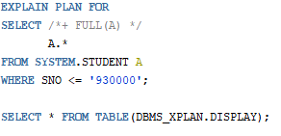
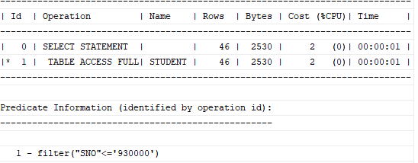
3. FULL
Ⅰ. Hint 활용
FULL Hint

Slide 8
4. INDEX
Ⅰ. Hint 활용
TABLE FULL SCAN
INDEX RANGE SCAN으로 변경하는 방법은?

Slide 9
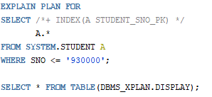
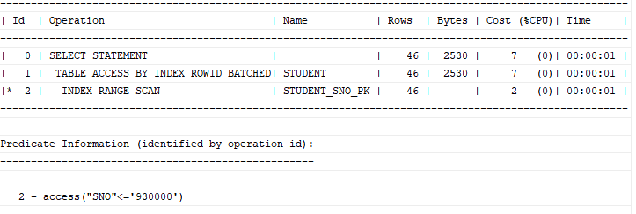
4. INDEX
Ⅰ. Hint 활용
INDEX Hint

Slide 10
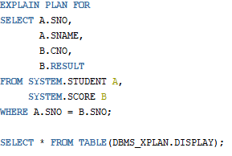
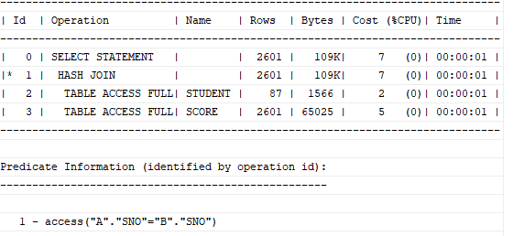
5. USE_NL
Ⅰ. Hint 활용
Join 결과
Nested Loops Join으로 변경하는 방법은?

Slide 11
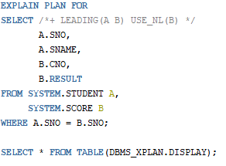
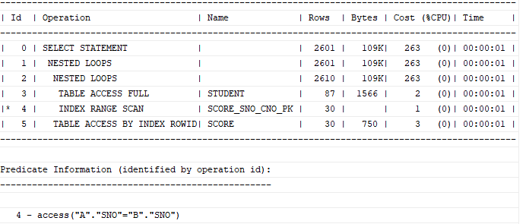
5. USE_NL
Ⅰ. Hint 활용
USE_NL Hint
Join 방식의 Hint를 사용할 때,
‘LEADING’ Hint도 함께 사용할 것

Slide 12
5. USE_NL
Ⅰ. Hint 활용
Join 결과
SCORE TABLE에 대해 INDEX SCAN이 발생함
두 테이블에 TABLE FULL SCAN을 발생시킨 후 NL Join을 실시하는 방법은?

Slide 13
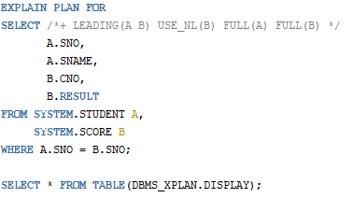
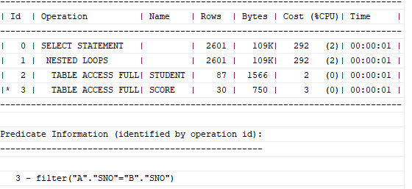
5. USE_NL
Ⅰ. Hint 활용
FULL Hint & USE_NL Hint

Slide 14
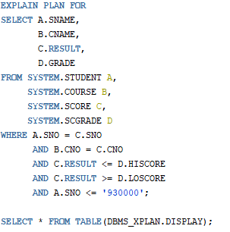
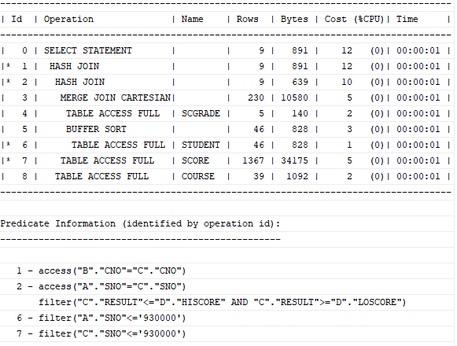
5. USE_NL
Ⅰ. Hint 활용
네 테이블 Join 결과
Hash Join과 Sort Merge Join을 활용하여, 네 테이블에 대한 Join 계획을 세웠음
Nested Loops Join과 Sort Merge Join을 활용하여, 네 테이블에 대한 Join을 실시하도록 변경하는 방법은?
(조건 : 1. Join 순서 : STUDENT -> SCORE -> COURSE -> SCGRADE
2. INDEX SCAN 필수 테이블 : STUDENT, COURSE
3. SCGRADE와 Join시에 Sort Merge Join을 발생시키고, 나머지 Join은 NL Join으로 수행)

Slide 15
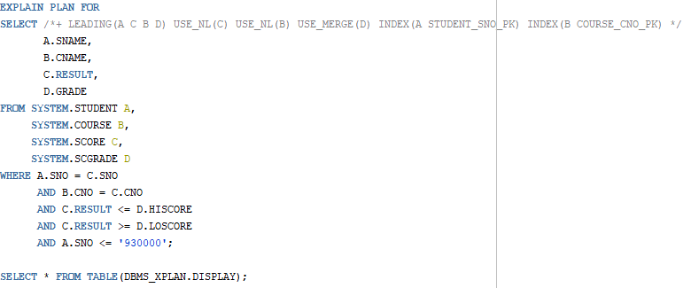
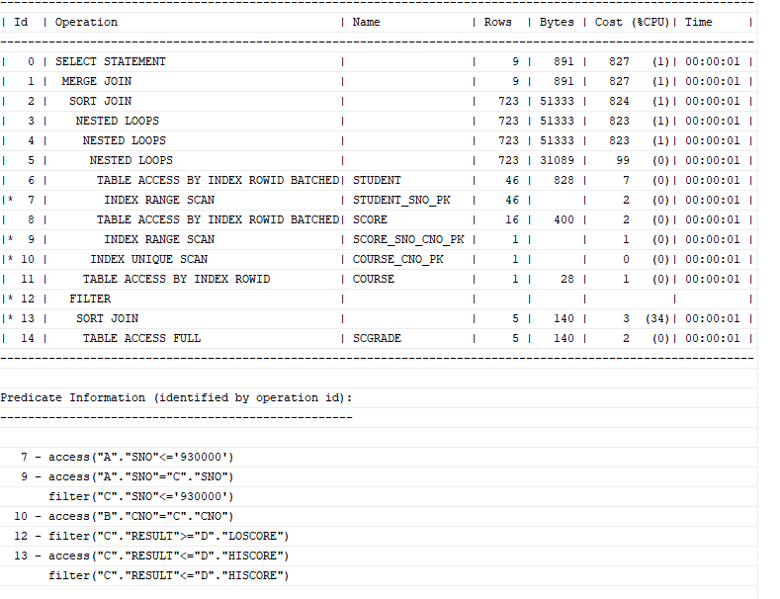
5. USE_NL
Ⅰ. Hint 활용
네 테이블 Join에 대한 실행 계획 수정

Slide 16
6. USE_HASH
Ⅰ. Hint 활용
Join 결과
Hash Join으로 변경하는 방법은?

Slide 17
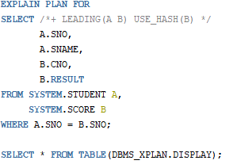
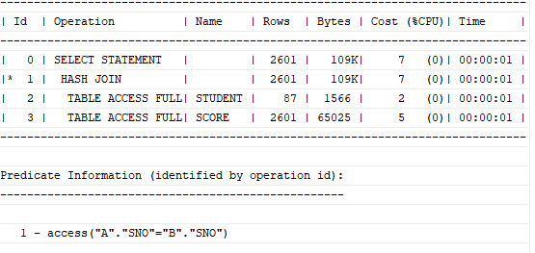
6. USE_HASH
Ⅰ. Hint 활용
USE_HASH Hint

Slide 18
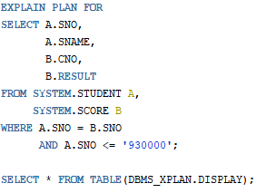
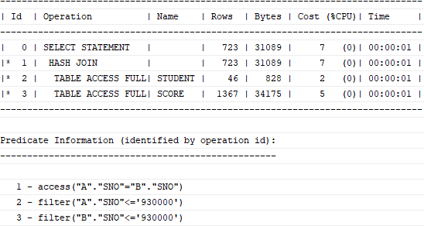
6. USE_HASH
Ⅰ. Hint 활용
Join 결과
STUDENT TABLE에 INDEX RANGE SCAN을 발생시킨 후, 해당 결과를 Build Input으로 하여 Hash Join을
실시하는 방법은?

Slide 19
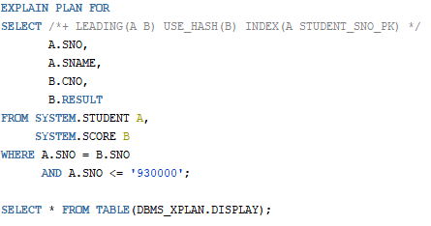
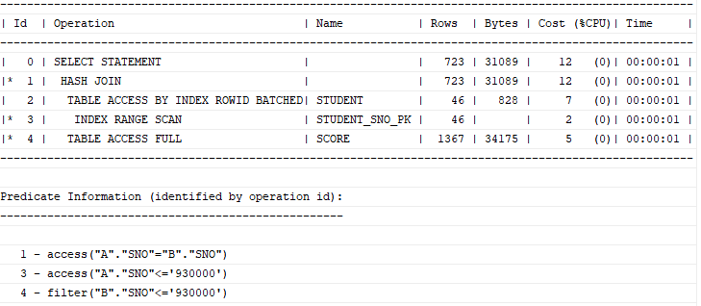
6. USE_HASH
Ⅰ. Hint 활용
INDEX Hint & USE_HASH Hint

Slide 20
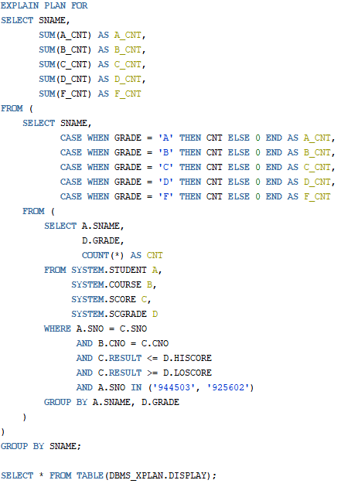
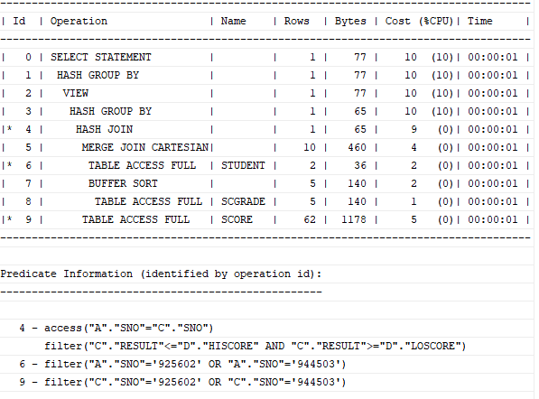
7. NO_MERGE
Ⅰ. Hint 활용
INLINE VIEW 두 개 사용
VIEW Operation :
INLINE VIEW가 별도로 수행되어,
메모리에 해당 데이터를 생성함
2
1
실행계획상 나타난 VIEW Operation은 ‘2번’INLINE VIEW에 대한 Operation임
만약 ‘1번’INLINE VIEW 결과까지 굳이 메모리에 생성하고 싶다면, 어떻게 해야 할까?
(즉, VIEW Operation이 두 번 발생해야 함)

